Slide 1
2.4 Eléctrico
BLOQUE 2: Instalación de sistemas geotérmicos

Slide 2
Objetivos del módulo
Bienvenido al módulo : "Eléctrico"
Al final de este módulo podrás hacerlo:
conocer todas las partes eléctricas del sistema y cómo operarlas
saber qué tener en cuenta en relación con la seguridad y la eficacia
cablear las partes eléctricas
evaluar el mal funcionamiento y resolver problemas
Notes:
Directrices para el profesor
Este archivo.ppt es una plantilla para ser utilizada por los proveedores de EFP para que preparen el material de formación.
Sugerimos de 30 a 40 diapositivas ppt durante una (1) hora del programa de entrenamiento.
Hay 3 diapositivas predefinidas a rellenar por usted, tituladas "Objetivos del módulo", "Conclusión", "Fin del módulo".
El material debe ser enviado en formato editable.
Fuente sugerida: Arial
Tamaño de letra requerido: 16
Espaciado de línea sugerido: 1,5
El archivo ppt/pptx debe tener una estructura clara, unidades definidas y títulos de diapositivas únicos.
El contenido de la diapositiva ppt/pptx no debe exceder los márgenes predefinidos
Las imágenes, diagramas, etc. deben ir acompañados de una descripción.
Si desea incluir preguntas de comprensión (opción múltiple, respuestas múltiples, verdadero/falso, coincidencia, etc.) para mejorar la comprensión de la teoría por parte de los usuarios, debe incluirlas en el archivo ppt/pptx.
Las preguntas que se utilizarán para la autoevaluación y las pruebas de evaluación final deben seguir un formato predefinido que se enviará desde SQLearn en un archivo . xls.

Slide 3
Cableado
La bomba de calor necesita electricidad como fuente de energía externa, por lo que la bomba de calor debe estar conectada a la red eléctrica.
Requisitos de la instalación
Cableado de la bomba de calor

Slide 4
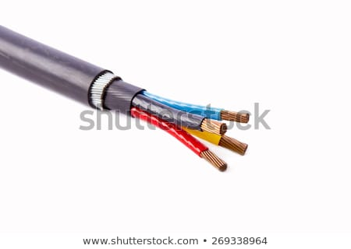
Cableado - Requisitos de la instalación
Asegúrese de tener en cuenta la instalación eléctrica.
Su bomba de calor necesita una conexión de alimentación propia con un fusible propio / interruptor de seguridad de la línea .
Dependiendo de su bomba de calor y su carga, necesitará al menos tres fases con el amperaje adecuado.
Notes:
Foto shutterstock

Slide 5
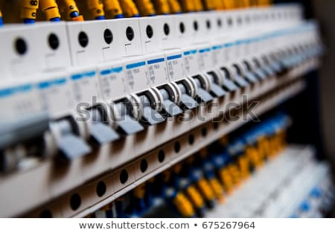
Cableado - Requisitos de la instalación
Asegúrese de que haya suficiente espacio adicional para la instalación en la caja de fusibles.
Interruptores de seguridad de línea adicionales
Un posible contador eléctrico adicional
Notes:
Foto shutterstock

Slide 6
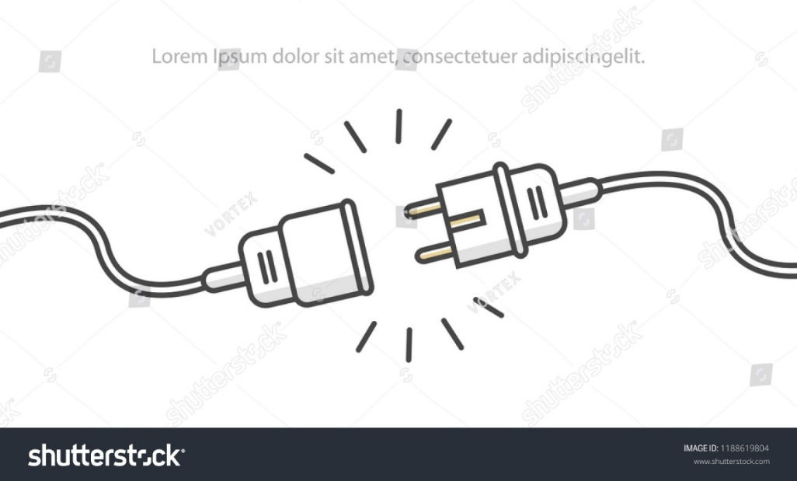
Cableado
Asegúrese de tener en cuenta la instalación eléctrica.
Su bomba de calor necesita una conexión de alimentación propia con un fusible propio / interruptor de seguridad de la línea .
Dependiendo de su bomba de calor y su carga, necesitará al menos tres fases con el amperaje adecuado.
Notes:
Foto shutterstock

Slide 7
Cableado
Asegúrese de utilizar la sección de cable correcta para la instalación eléctrica.
La dimensión correcta debe especificarse en la hoja de datos de la bomba de calor.
Ejemplo (bomba de calor Vaillant flexoTHERM)
corriente alterna trifásica (400V)
cable a tierra
conductor neutro
Notes:
Contraventana de imágenes

Slide 8
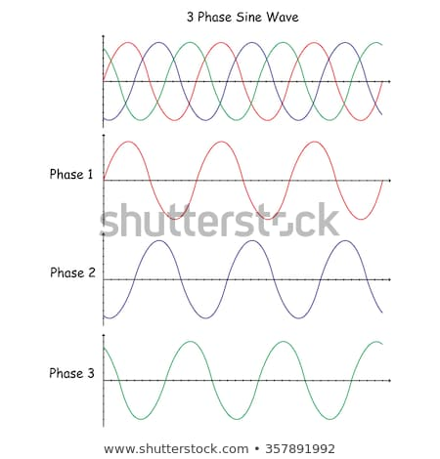
Cableado
Asegúrese de que el cableado esté en la relación de fase adecuada.
De lo contrario, el compresor de la bomba de calor no puede funcionar correctamente.
El peor de los casos puede ser un daño grave en un tiempo relativamente corto.
Notes:
Foto shutterstock

Slide 9
Cableado
Puede haber varias características opcionales que deben ser cableadas.
La hoja de datos de la bomba de calor le proporciona toda la información relevante. Las características opcionales podrían ser:
Conectando el interruptor manométrico para la salmuera, el interruptor puede apagar el ciclo del refrigerante.
Un termostato para controlar el calor máximo en el sistema de calefacción (por ejemplo, un sistema de calefacción por suelo radiante).
Un sensor de temperatura para el depósito de agua caliente
….

Slide 10
Cableado - Requisitos de la instalación
La instalación eléctrica sólo puede ser realizada por personal cualificado.
Tenga en cuenta la legislación local sobre quién está autorizado a trabajar en la instalación eléctrica.
Peligro de muerte por corriente eléctrica!
Notes:
Foto shutterstock

Slide 11
Bomba de calor y Smart Grids
La creciente participación de la electricidad renovable conduce a más y más fluctuaciones de carga en el suministro de energía.
El uso más inteligente de la corriente eléctrica se refiere a menudo al contexto de las "redes inteligentes".
Esto significa que la compensación de las fluctuaciones de forma inteligente - las bombas de calor eléctricas pueden ser una solución para las redes inteligentes.
Las bombas de calor inteligentes habilitadas para la red eléctrica ofrecen oportunidades de comunicación con las redes de energía eléctrica para dar oportunidades de interacción.
La energía eléctrica puede transformarse en calor mediante una bomba de calor habilitada para redes inteligentes y almacenar esta energía de forma adecuada (como calor y no como energía eléctrica).
Notes:
Directrices para el profesor
Este archivo.ppt es una plantilla para ser utilizada por los proveedores de EFP para que preparen el material de formación.
Sugerimos de 30 a 40 diapositivas ppt durante una (1) hora del programa de entrenamiento.
Hay 3 diapositivas predefinidas a rellenar por usted, tituladas "Objetivos del módulo", "Conclusión", "Fin del módulo".
El material debe ser enviado en formato editable.
Fuente sugerida: Arial
Tamaño de letra requerido: 16
Espaciado de línea sugerido: 1,5
El archivo ppt/pptx debe tener una estructura clara, unidades definidas y títulos de diapositivas únicos.
El contenido de la diapositiva ppt/pptx no debe exceder los márgenes predefinidos
Las imágenes, diagramas, etc. deben ir acompañados de una descripción.
Si desea incluir preguntas de comprensión (opción múltiple, respuestas múltiples, verdadero/falso, coincidencia, etc.) para mejorar la comprensión de la teoría por parte de los usuarios, debe incluirlas en el archivo ppt/pptx.
Las preguntas que se utilizarán para la autoevaluación y las pruebas de evaluación final deben seguir un formato predefinido que se enviará desde SQLearn en un archivo . xls.

Slide 12
Bomba de calor y Smart Grids
Entrevista con Andreas Bangheri (Heliotherm)

Slide 13
Bomba de calor y Smart Grids
En Alemania existe una etiqueta para bombas de calor inteligentes
Una visión general de las bombas de calor SG Ready: https://www.waermepumpe.de/normen-technik/sg-ready/sg-ready-datenbank/
Notes:
Foto: Asociación Alemana de Bombas de Calor

Slide 14
Bomba de calor y Smart Grids
Incluso las bombas de calor ya están "listas para la red eléctrica inteligente", no hay aplicaciones todavía en el mercado.
Pero para la transformación de todo el sistema energético, el acoplamiento de sectores es uno de los puntos de ajuste.
Las bombas de calor son una opción eficaz para acoplar la red eléctrica con la opción de almacenamiento de calor en los hogares (privados).

Slide 15
Tarifa de electricidad para bombas de calor
En Alemania existen diferentes tarifas eléctricas para las bombas de calor
¿Qué significa esto?
Obtendrá una tarifa especial para su bomba de calor con un menor coste por cada kWh de electricidad suministrada.
Por otro lado, se necesita un segundo contador eléctrico (para la tarifa) con una tarifa básica adicional.
Además, el proveedor de electricidad insiste en un tiempo muerto diario, normalmente dos o tres veces de 2 horas ( ~ 4-6 horas por día), que debe ser considerado durante el dimensionamiento de la bomba de calor.

Slide 16
Tarifa de electricidad para bombas de calor
Ejemplo
Ha instalado una bomba de calor con una carga de 10 kW con un FPS de 4 y 2.000 horas a plena carga al año. En resumen, necesitará 8.000 kWh de electricidad al año.
Tarifa normal: 25 Cent / kWH 2000 €/a
Tarifa especial bomba de calor: 20 céntimos / kWh + 120 €/a cuota básica 1720 €/a

Slide 17
Tarifa de electricidad para bombas de calor
¿Es rentable una tarifa especial para bombas de calor?
Notes:
En la foto: HS BO

Slide 18
Tarifa de electricidad para bombas de calor
Tarifa de electricidad para bombas de calor
Considere la posibilidad de adaptar la carga de la bomba de calor (ver cahpter xxyyy)
Fuera de tiempo diario para la carga
2*2h = 4h24h/(24h-4h) = 24/20 = 1,2
3*2h = 6h24h/(24h-6h) = 24/18 = 1,34

Slide 19
Tarifa de electricidad para bombas de calor
Ejemplo
La carga de calefacción de su edificio es de 10 kW.
Pero usted utiliza una tarifa especial de bomba de calor con un tiempo de desconexión diario de tres veces 2 horas, en total 6 horas.
Para elegir la carga adecuada para su bomba de calor, debe multiplicar la carga de calefacción de su edificio por el factor de carga (6 horas de descanso diario).
10 kW * 1,34 13,4 kW - La carga de su bomba de calor debe ser de 13,4 kW

Slide 20
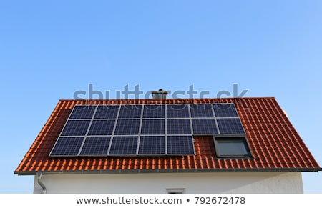
Bomba de calor y fotovoltaica
Parece una buena idea combinar una bomba de calor con un sistema solar fotovoltaico.
La bomba de calor necesita electricidad para funcionar, que puede ser suministrada (en parte) por un sistema solar fotovoltaico. De este modo, podrá combinar la energía eléctrica renovable (FV) con el calor renovable (bomba de calor geotérmica).
Notes:
imagen: Shutterstock

Slide 21
Bomba de calor y fotovoltaica
Durante las clases en el aula vamos a
Describir un sistema combinado de energía solar fotovoltaica y bomba de calor
Discutir la opción de la opción de una batería de almacenamiento
Calcular la demanda de espacio (en el tejado) para los módulos fotovoltaicos, los aspectos financieros del sistema y la cantidad de cobertura del sistema fotovoltaico.
Para una primera impresión eche un vistazo aquí
https://www.greensquare.co.uk/blog/2017/8/4/solar-pv-and-heat-pump-combination-does-it-work
Notes:
wWw.Subs-Team.Tv P r e s e n t a.

Slide 22
Conclusión
Usted ha completado el módulo "Eléctrico" y usted ya es capaz de ..:
conocer todas las partes eléctricas del sistema y cómo operar
saber qué tener en cuenta en relación con la seguridad y la eficacia
cablear las partes eléctricas
evaluar el mal funcionamiento y resolver problemas

Slide 23
Fin de la unidad
2.4 Eléctrico

